Slide 1
Реализация деятельностного подхода на уроках слесарного дела в 6-8 классах
Применение металлического конструктора на уроках трудового обучения в 6-8 классах профиля «Слесарное дело»

Slide 2
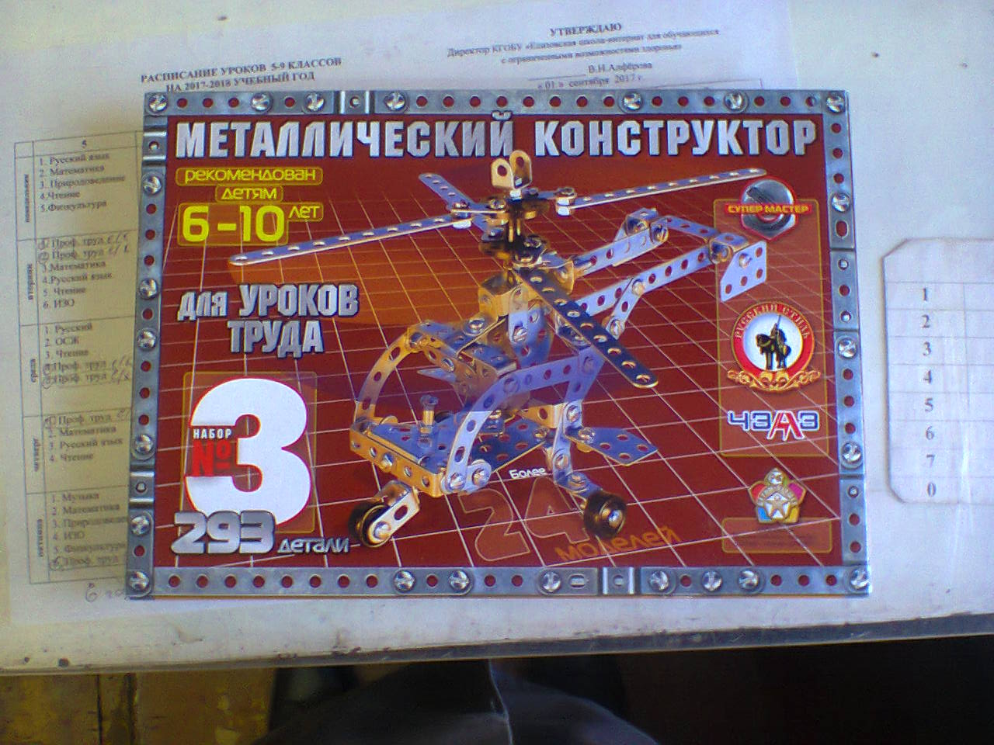

Slide 3
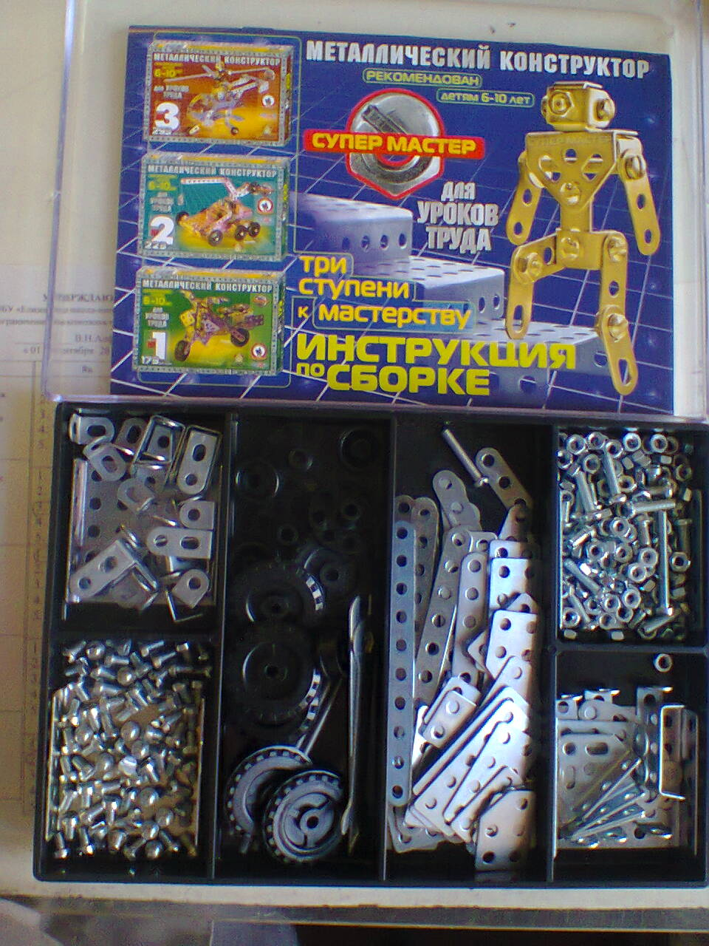

Slide 4
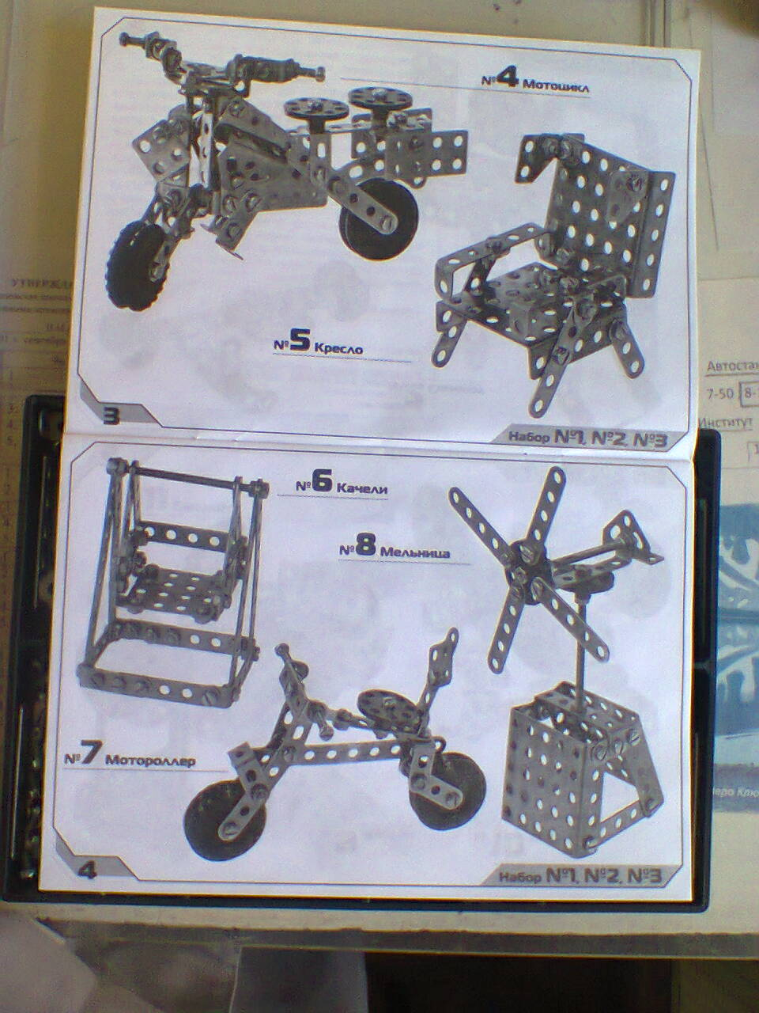

Slide 5
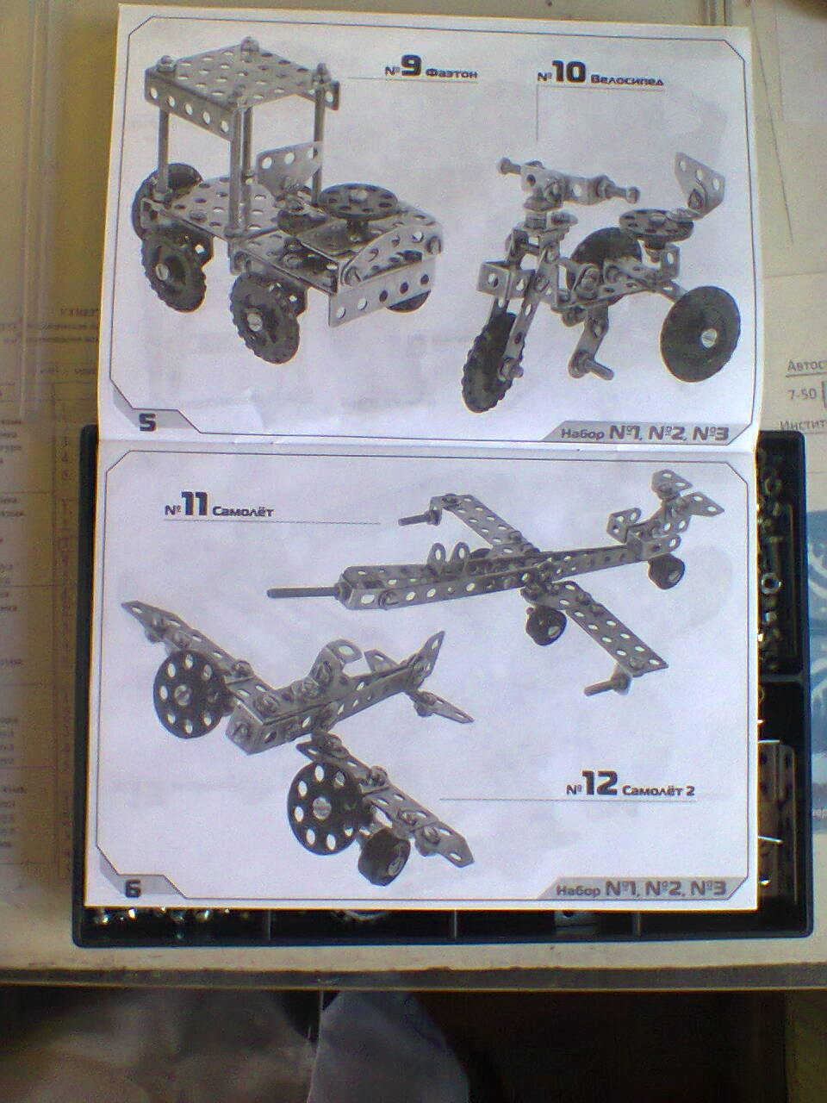

Slide 6
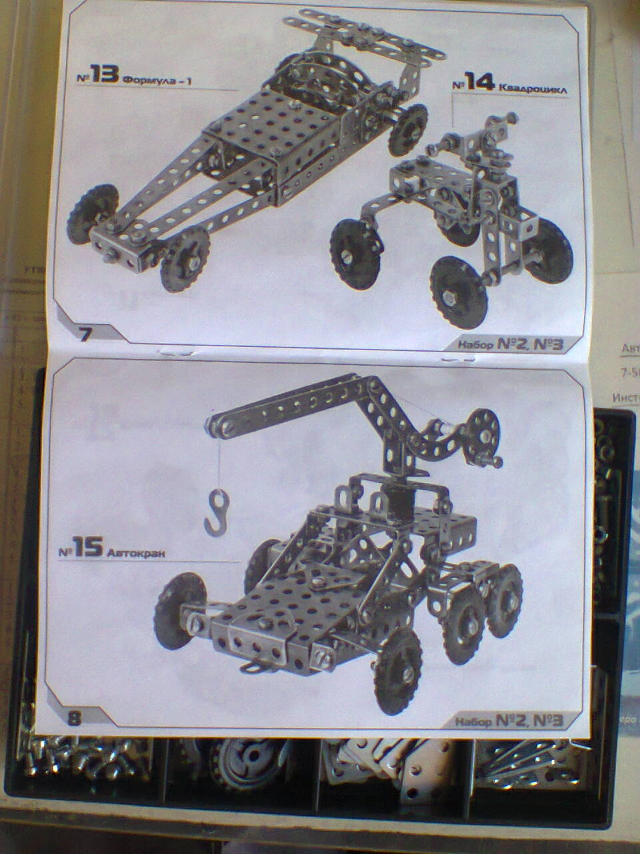

Slide 7
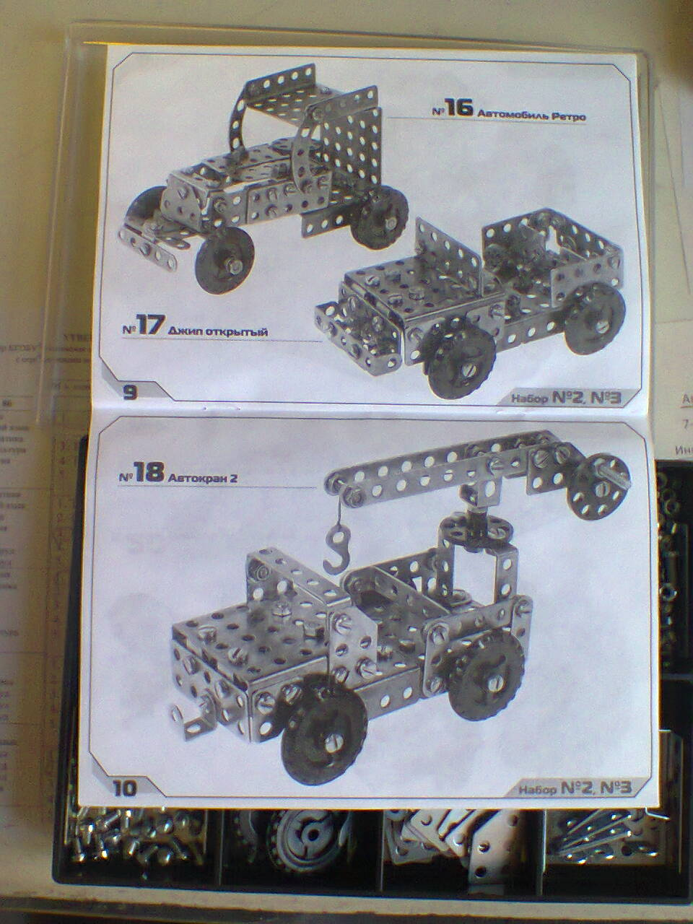

Slide 8
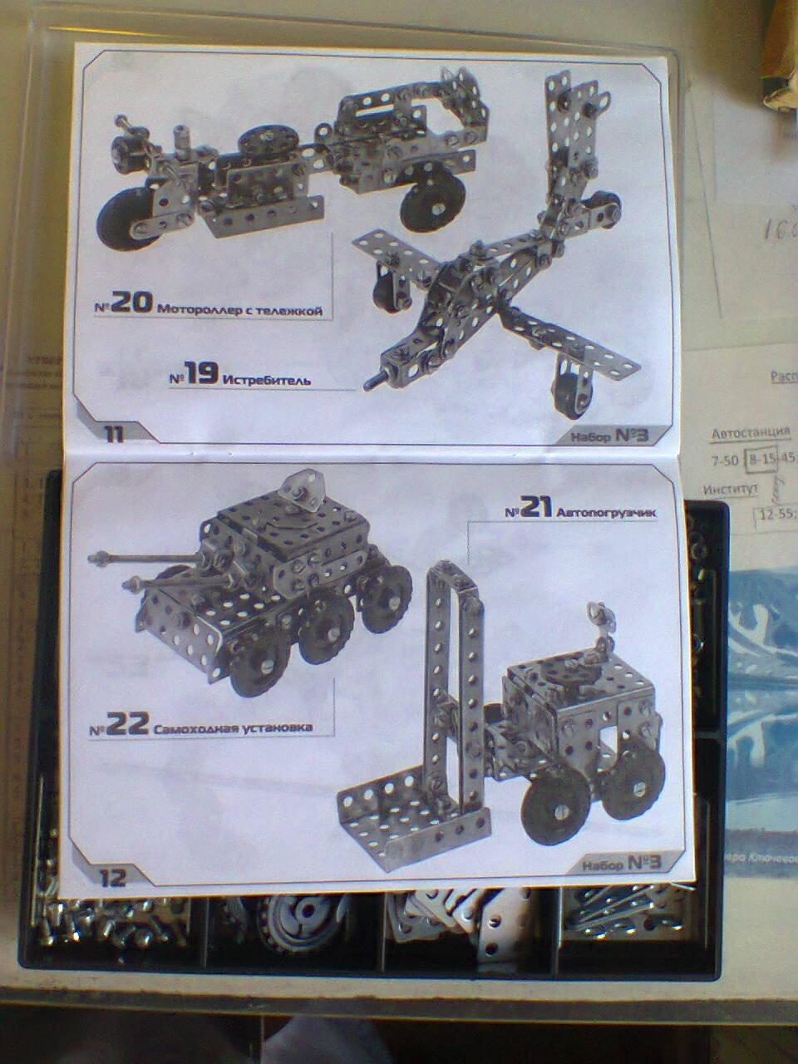

Slide 9
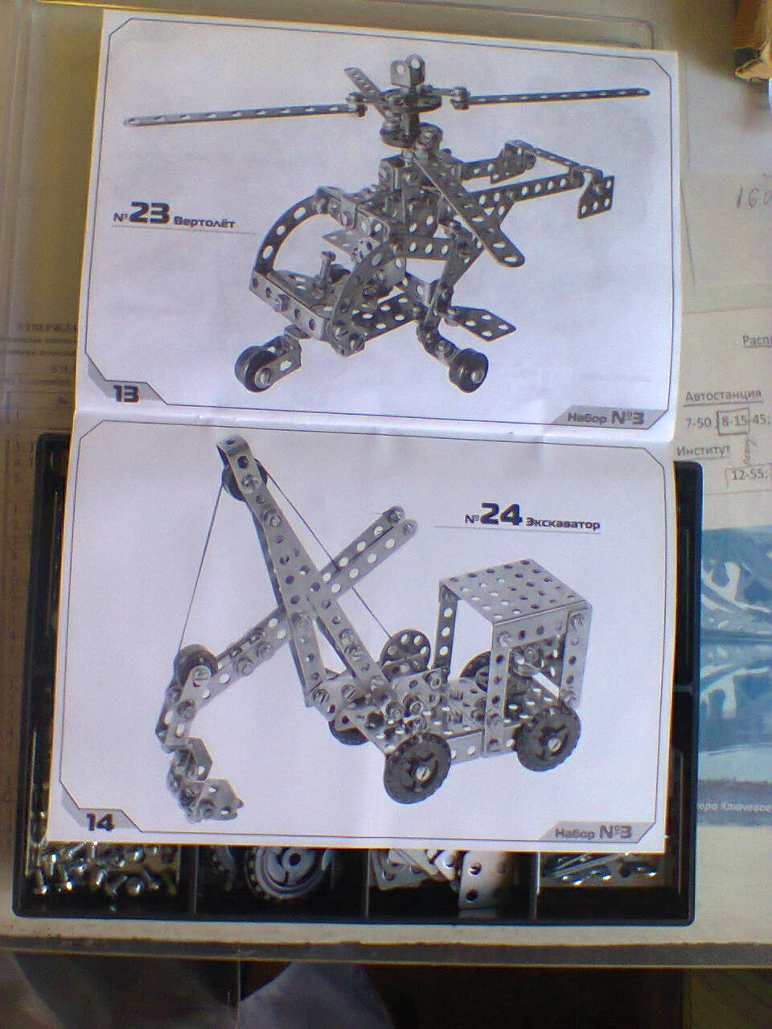

Slide 10
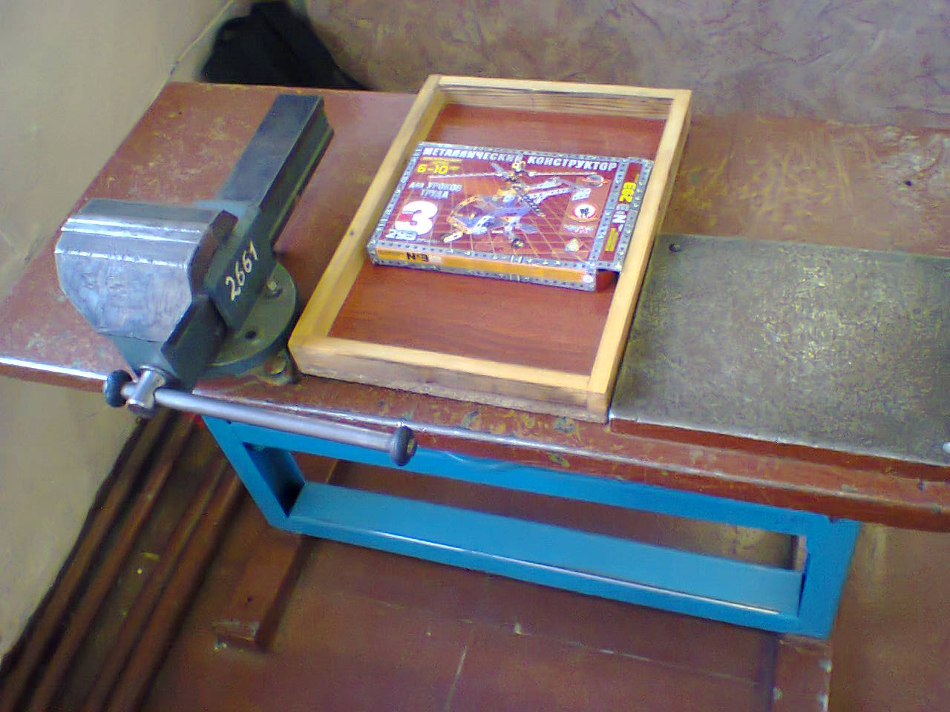

Slide 11
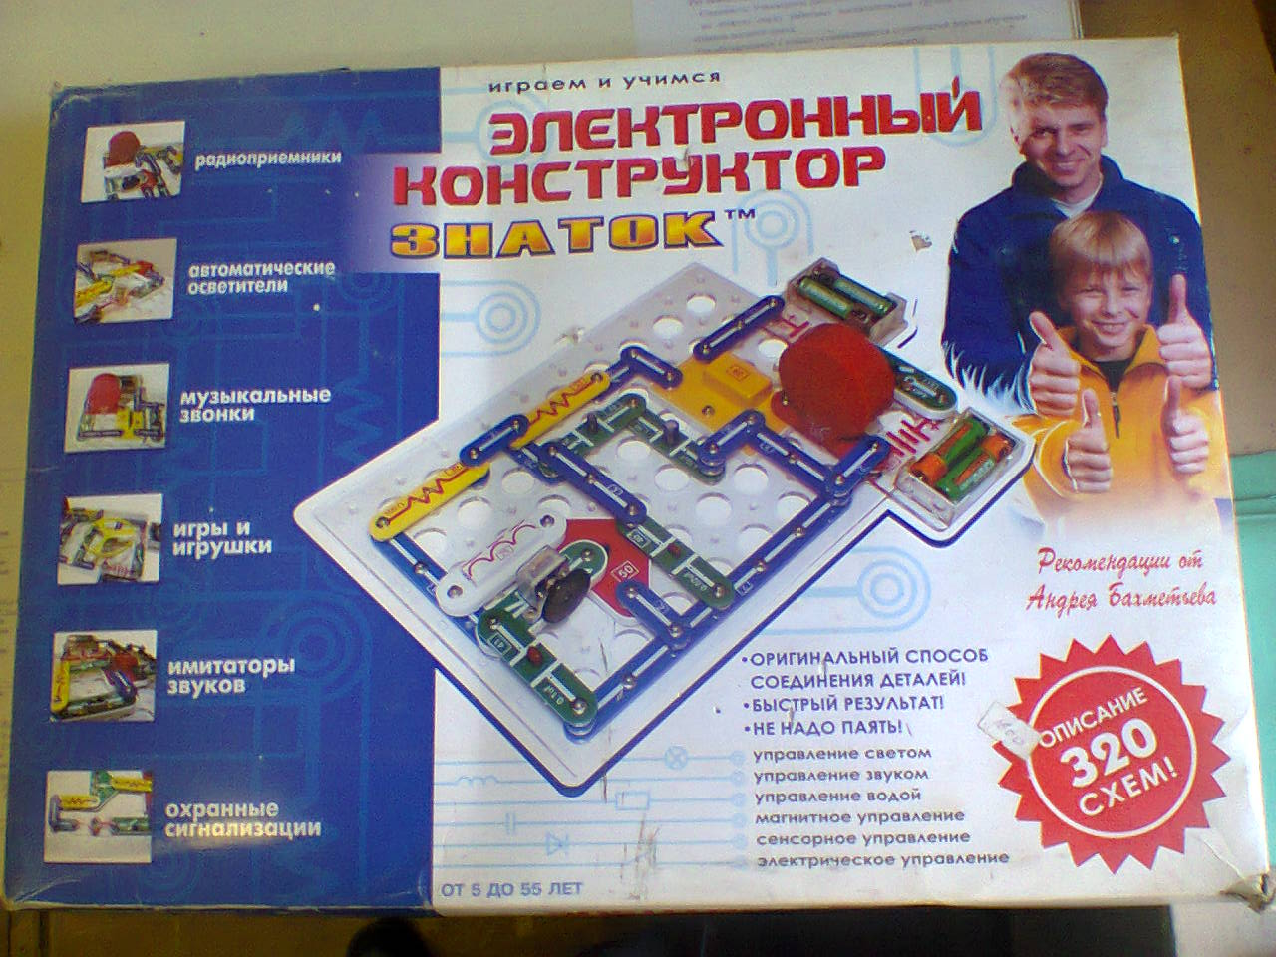

Slide 12
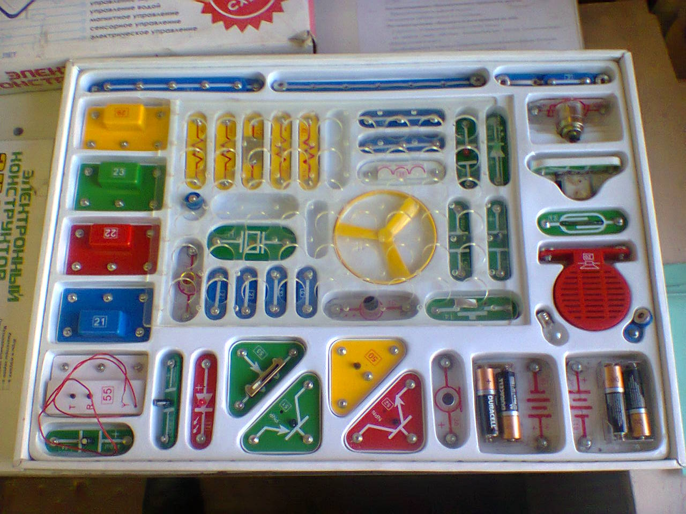

Slide 13
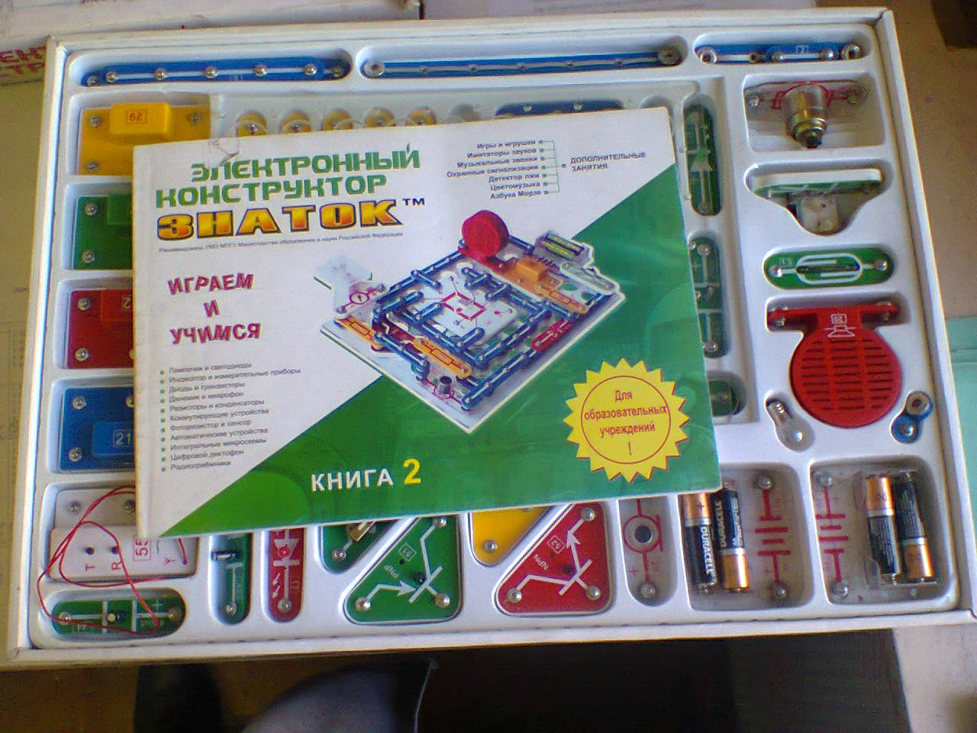

Slide 14
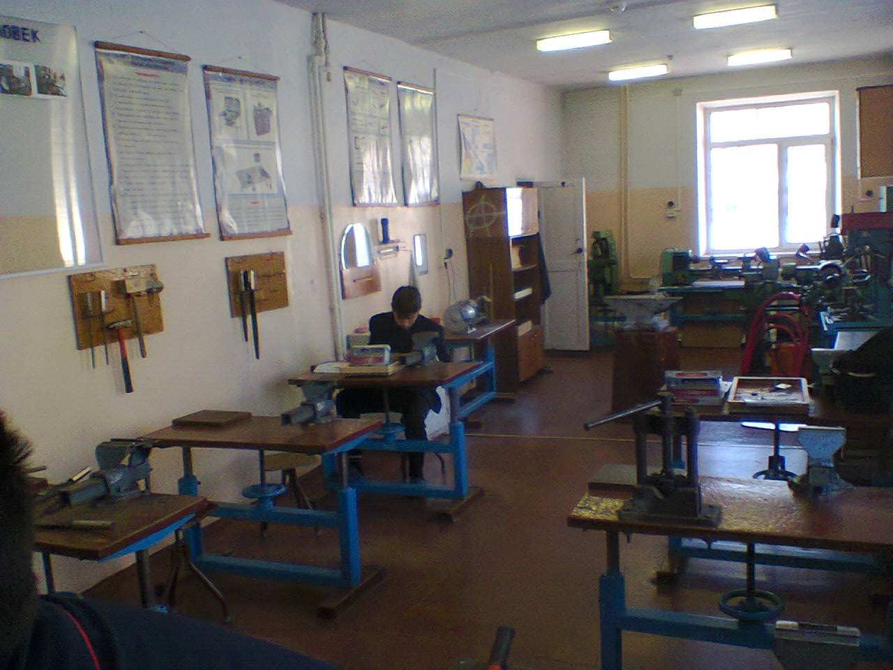
Васильев за работой с
конструктором

Slide 15
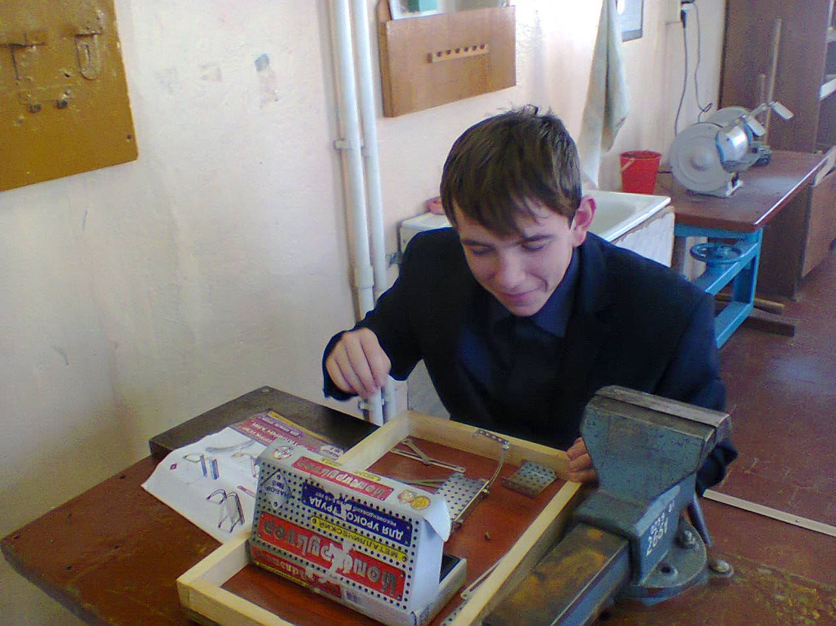
Изучение схемы моде-
ли учащимся Василь-
евым.

Slide 16
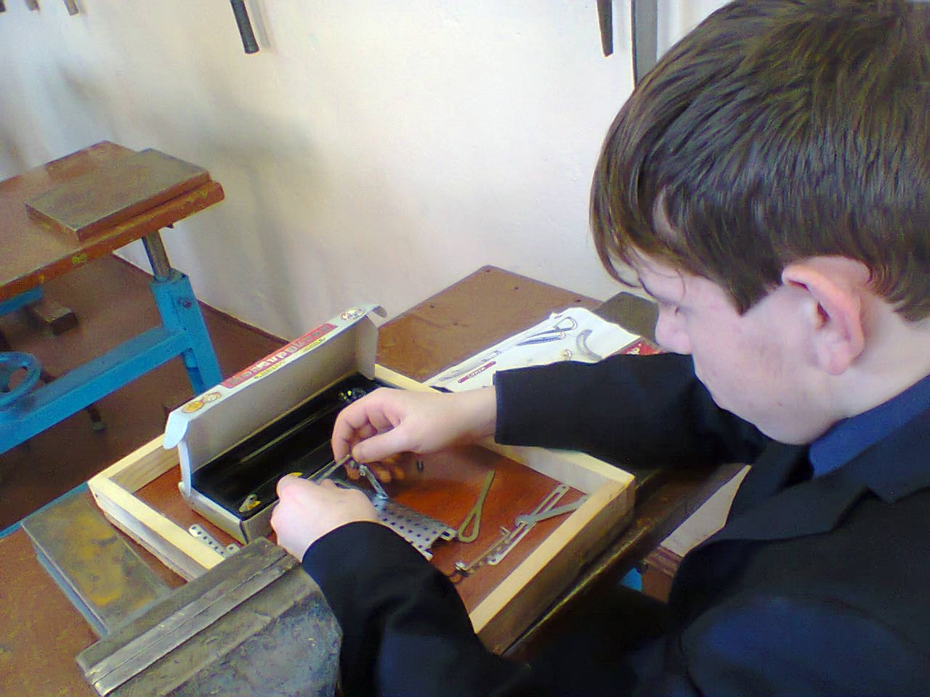
Упорство и труд помощь-
ники в работе

Slide 17
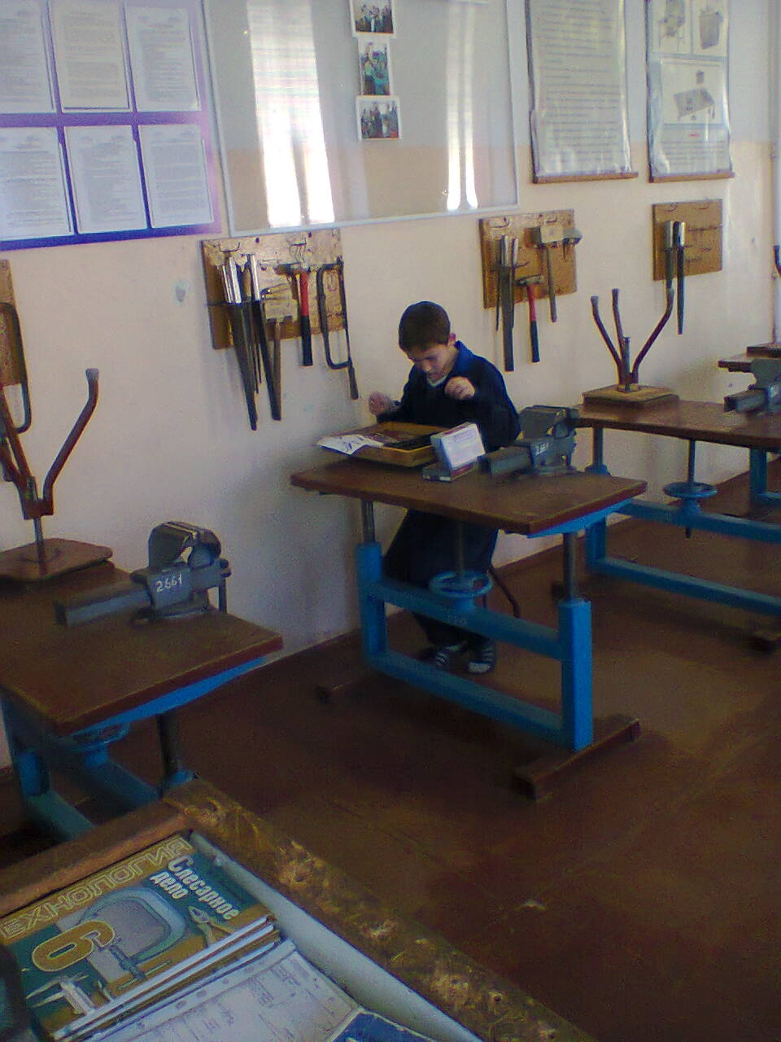
Учащийся 6 класса Тявин Кирилл
работает с конструктором.

Slide 18
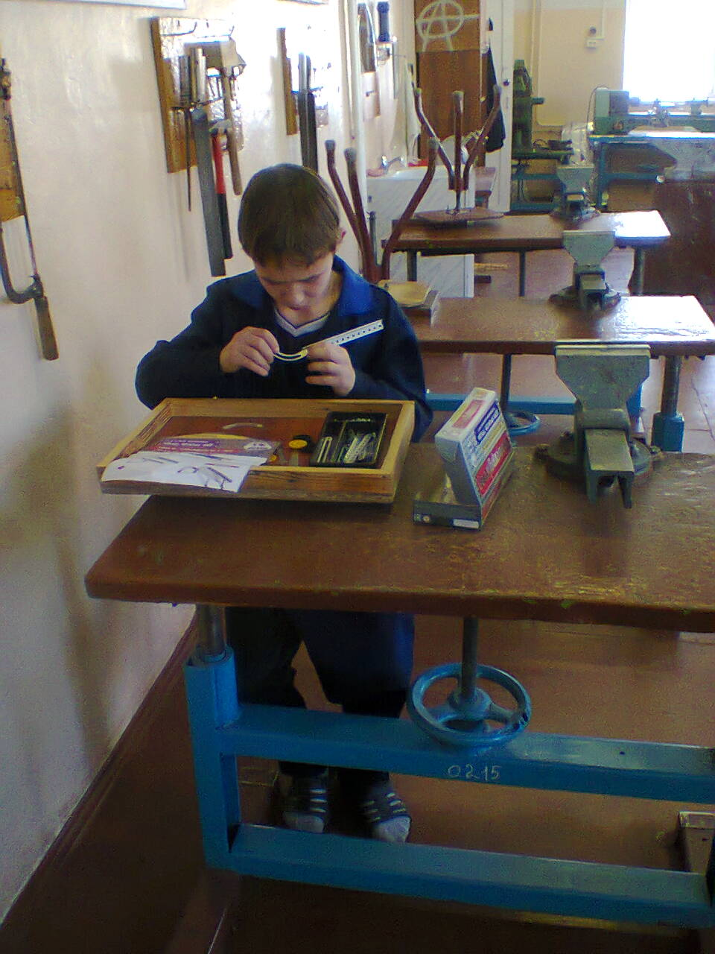
Кирилл собирает новую модель

Slide 19
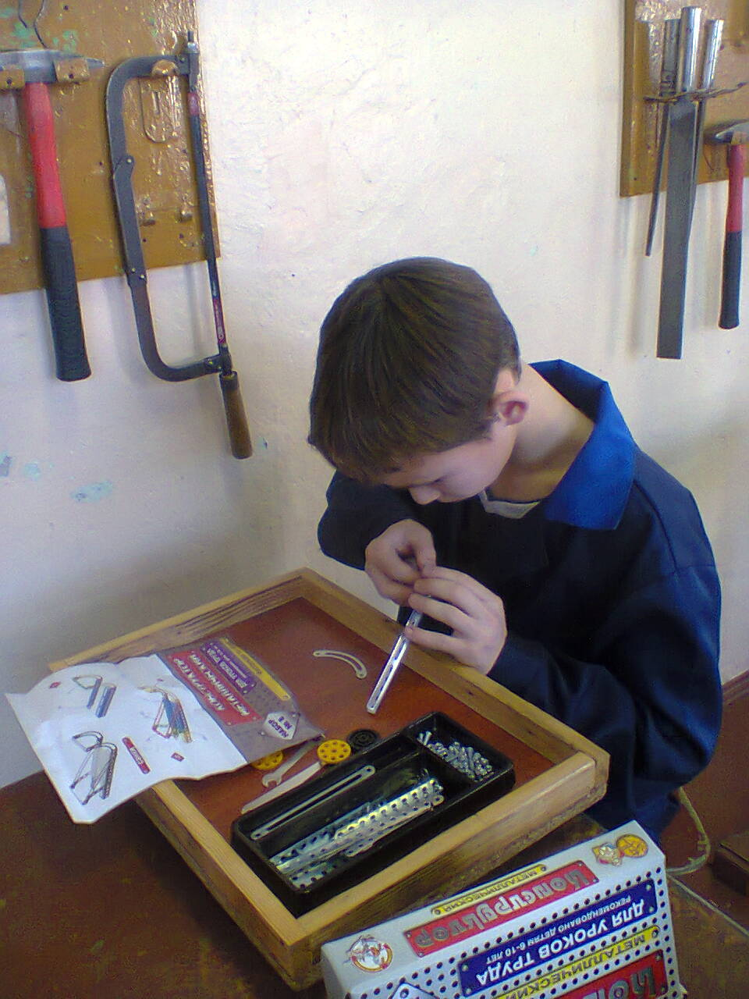

Slide 20
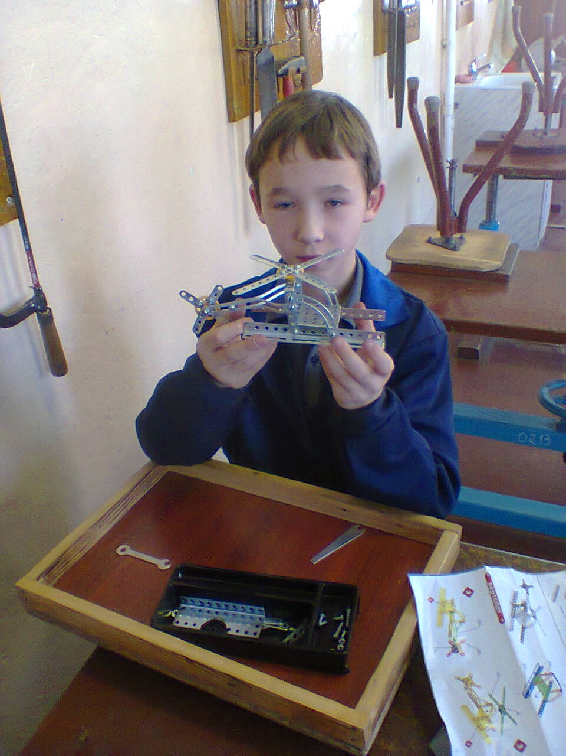
Вертолет собран.

